Slide 1



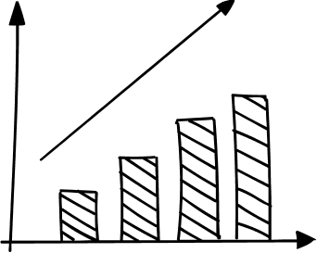
UML工具：StarUML
小组：G10
小组成员：郭岳 杨海波 杨寒凌 周南 李骏 叶瑶毓

Slide 2

1 什么是StarUML
2 StarUML的总体布局
3 StarUML绘制类图
4 StarUML双向工程
目录
5 StarUML绘制用例图
6 StarUML绘制状态图
7 StarUML绘制活动图
8 StarUML绘制简易案例教学系统

Slide 3

PART 01
什么是StarUML

Slide 4

什么是StarUML
StarUML是一款开放源码的UML开发工具，是由韩国公司主导开发出来的产品，可以直接到StarUML网站下载。可以用来创建UML类图。

Slide 5
StarUML的特点
可绘制多款UML图
语法检验:StarUML遵守UML的语法规则，不支持违反语法的动作。
正反向工程
可以读取Rational Rose生成的文件
多种格式影像文件：可导出JPG、JPEG、BMP、EMF和WMF等格式的影像文件。

Slide 6
PART 02
StarUML总体布局

Slide 7
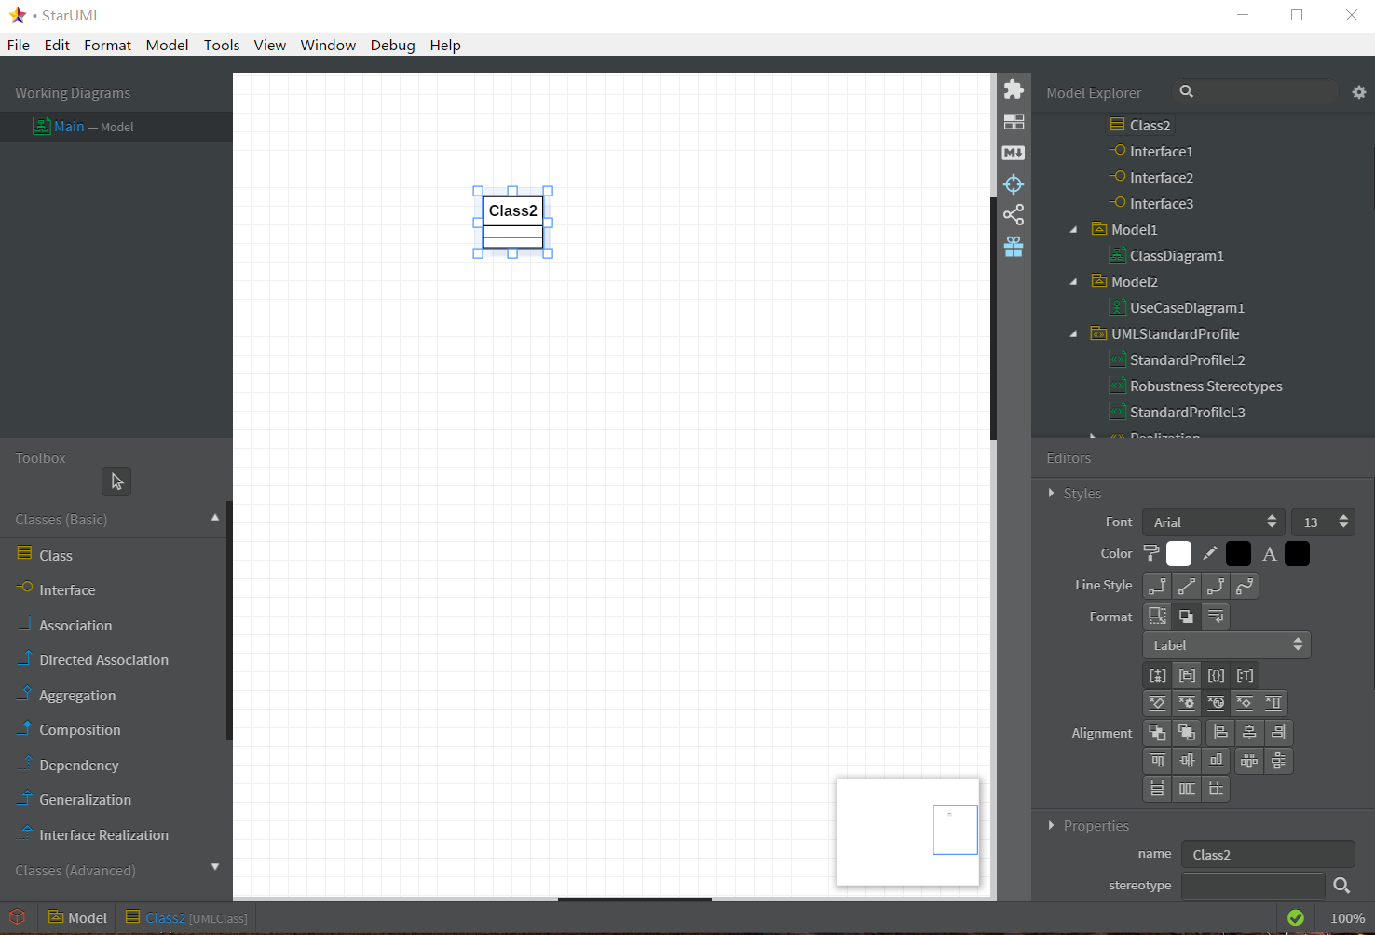
菜单栏
绘制工作区
模型资源管理器
图工程区
绘图工具
属性区

Slide 8
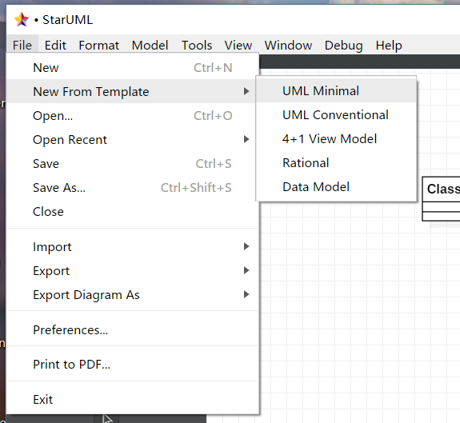
选择对应的工程类型

Slide 9
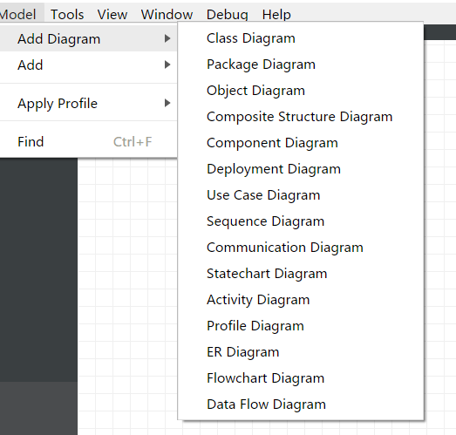
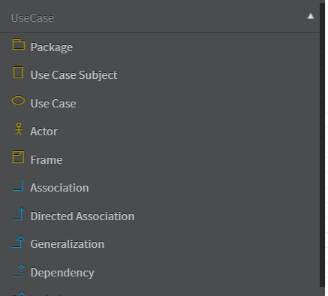
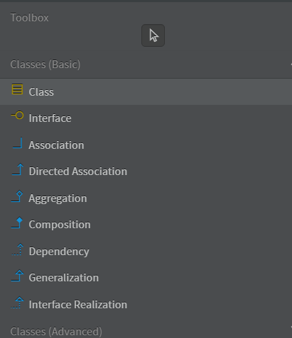
类图
包图
对象图
组合结构图
构建图
部署图
用例图
顺序图
通信图
状态机图
活动图
概览图
ER图
流程图
数据流图
选择你所要设计的UML图类型
不同的UML类型图有不同的工具箱

Slide 10
PART 03
StarUML绘制类图

Slide 11
问题：类的三个基本组件？
类名，属性，方法
问题：说出类的其中三个主要关系？
类的几个主要关系：实现，关联，泛化，聚合，组合，依赖

Slide 12


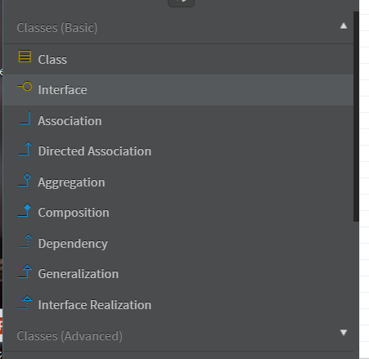
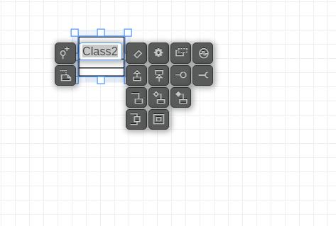
类图操作
方法
属性
方法
类实例
接口实例
关联
指向性关联
聚合
组成
依赖
概括
接口实现
点击对应类实例，会跳出各个功能按钮，点击相应功能按钮，进行描述

Slide 13
下面根据哺乳动物，动物，猫，狗等建立建议的类图

Slide 14
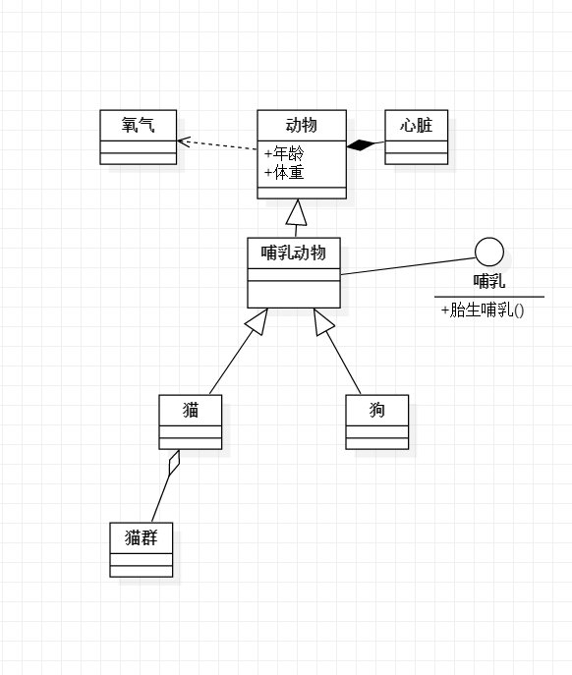
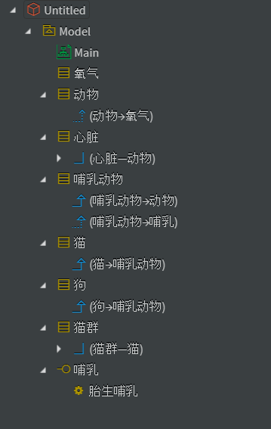
组成
依赖
接口
继承
聚合

Slide 15
A little question
问题：请说出聚合和组合的区别？
聚合关系：是整体与部分的关系，且部分可以离开整体而单独存在。
组合关系：是整体与部分的关系，但部分不能离开整体而单独存在。

Slide 16
PART 04
StarUML双向工程

Slide 17

双向工程
正向工程：模型生成代码
反向工程：代码生成模型
无论是模型生成代码还是代码生成模型，都是一项极其复杂的工作，StarUML将正向工程和逆向工程结合在一起，并且提供了一种在描述系统架构或设计和代码的模型之间进行双向交换的机制

Slide 18
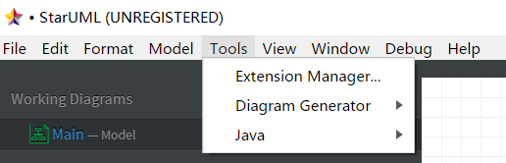

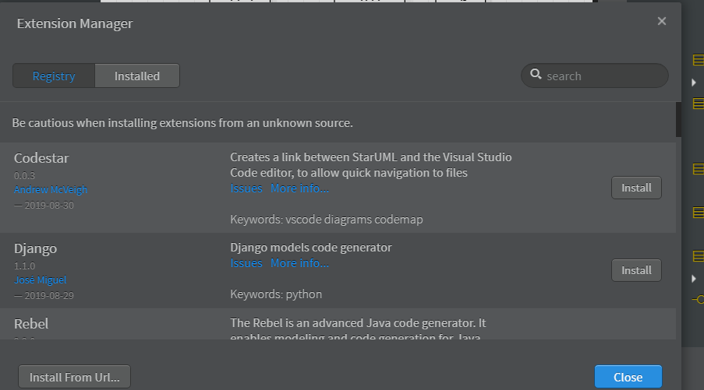
1
在菜单栏中选择tools，选择extension manager，选择语言，进行安装，添加语言
正向工程操作

Slide 19
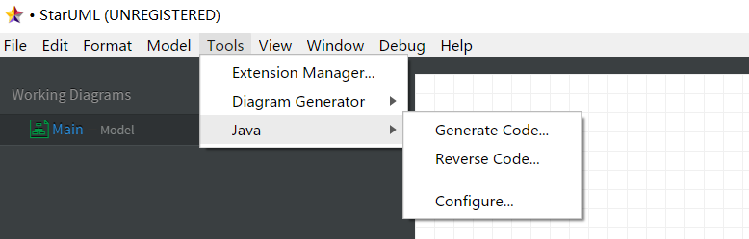
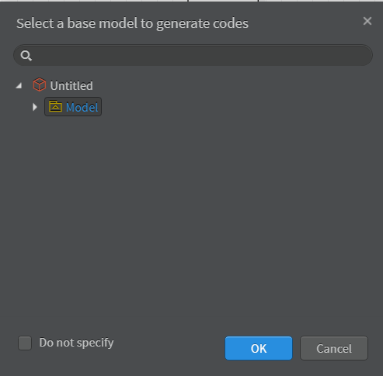
2
菜单栏选择tools，选择对应语言，选择generate code，选择对应模型，根据模型生成对应代码语言
正向工程操作

Slide 20
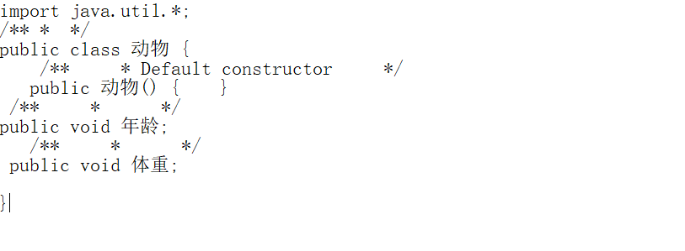
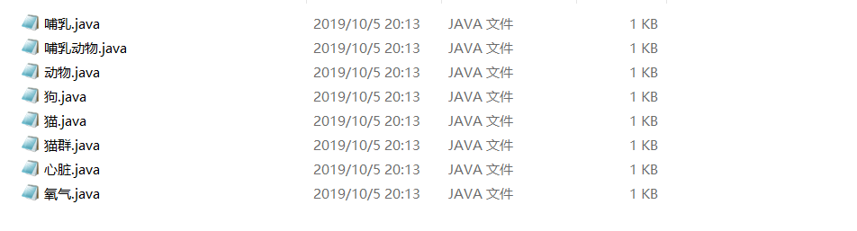
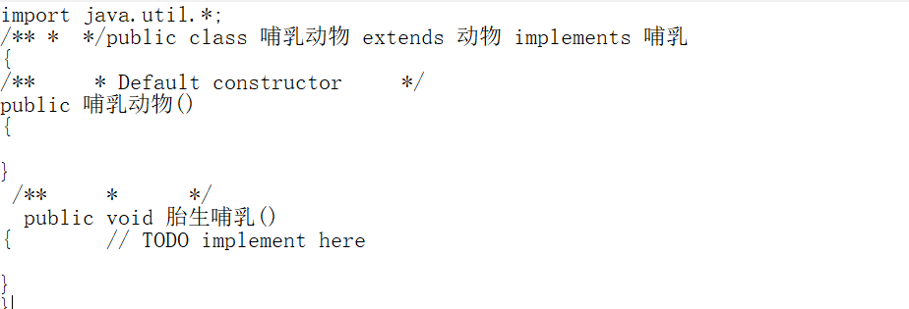

Slide 21
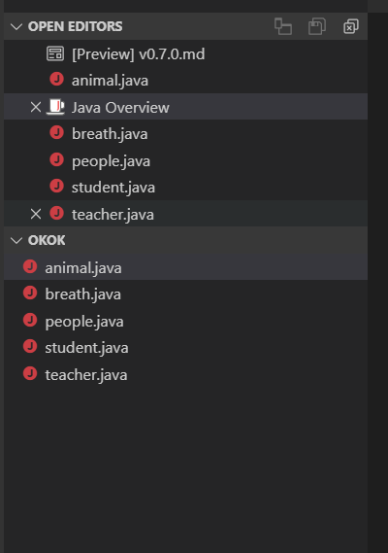
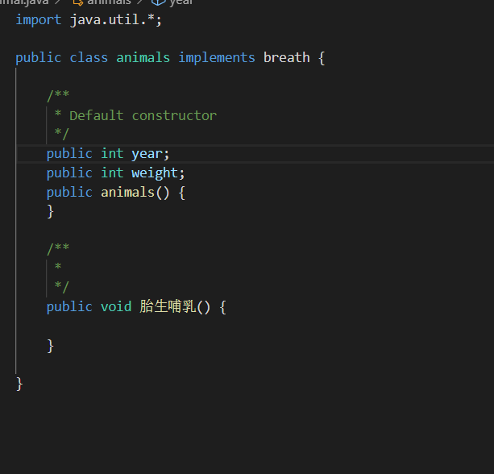
1
进行对应java项目的编写
逆向工程操作

Slide 22
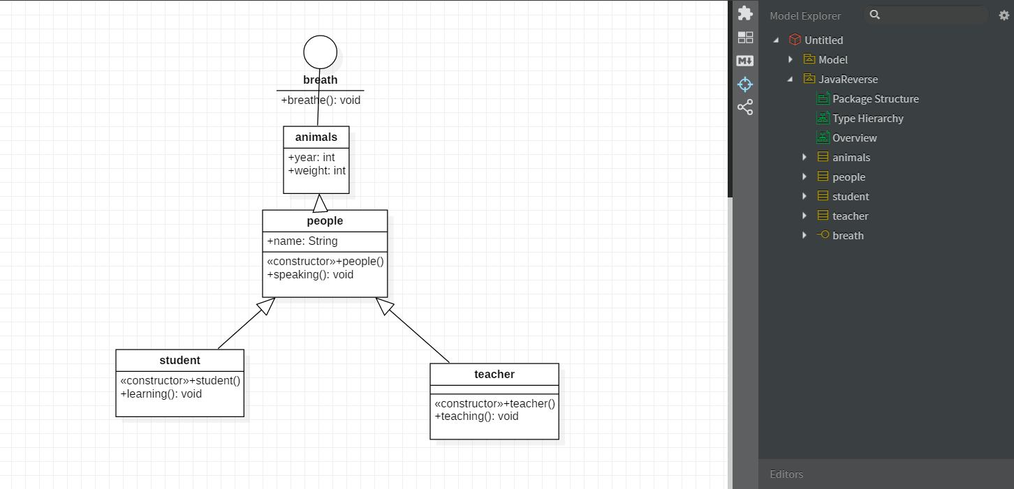
1
在菜单栏中选择tools，选择对应语言，选reversecode，选择对应文件夹，生成模型
逆向工程操作

Slide 23


实现StarUML的双向工程需要进行怎么样的设置？

Slide 24
正向工程需要建立对应模型，然后选择对应语言进行下载，点击工具栏中的Tools中的generate code，进行模型到代码的转化
逆向工程需要建立对应代码，点击工具栏中的Tools中的reverse code，进行代码到模型的转变

Slide 25
PART 05
StarUML绘制用例图

Slide 26
请简要叙述什么是用例图？

Slide 27
用例图主要回答了两个问题：
1、是谁用软件。
2、软件的功能。
从用户的角度描述了系统的功能，并指出各个功能的执行者，强调用户的使用者，系统为执行者完成哪些功能。

Slide 28
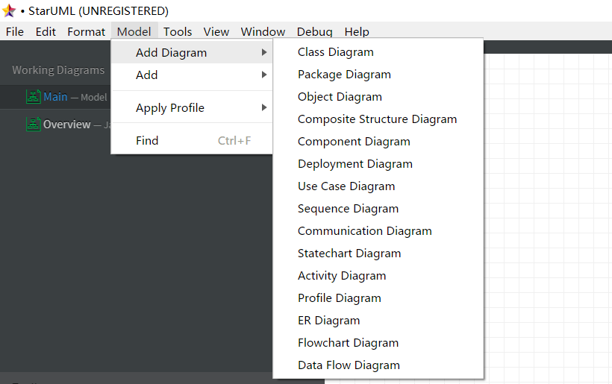
选择菜单栏的model选项，选择对应的Use Case Diagram

Slide 29
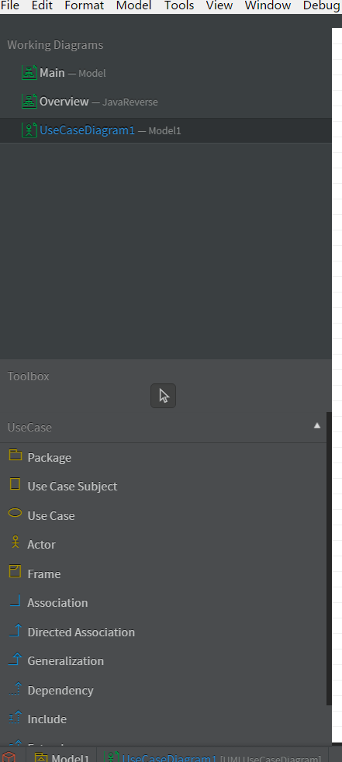
显而易见，下方工具箱会随着你所需要添加的图的类型的不同而改变，选择对应的元素类型，进行用例图模型的建造

Slide 30
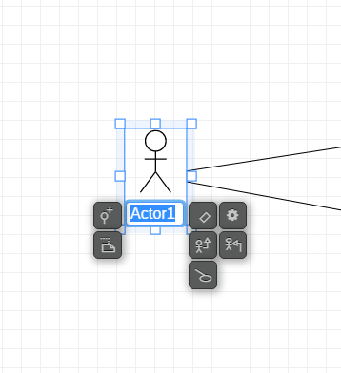
点击actor 模型可以跳出对应工具框，选择对应的元素，以用户为主体，丰富用例图的内容

Slide 31
PART 06
StarUML绘制状态图

Slide 32
问题：请简述什么是状态图？

Slide 33
是一种由状态、变迁、事件和活动组成的状态机，用来描述类的对象所有可能的状态以及时间发生时状态的转移条件。

Slide 34
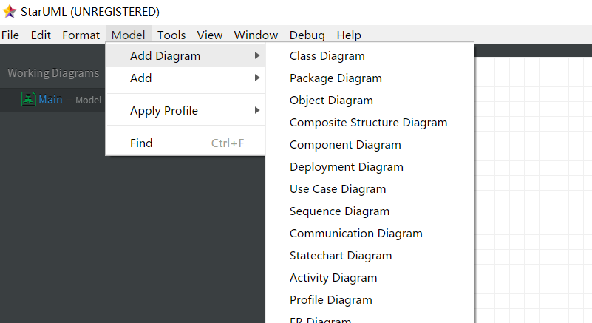
菜单model，选择add statechart diagram即加入状态图

Slide 35
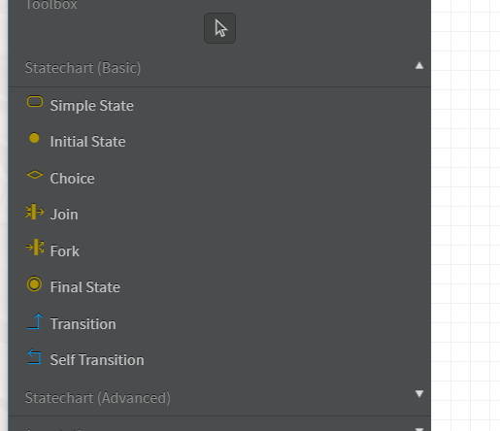
简单状态
初始状态
状态图的工具箱
机会
加入
分岔
最终状态
转化
自我转化

Slide 36
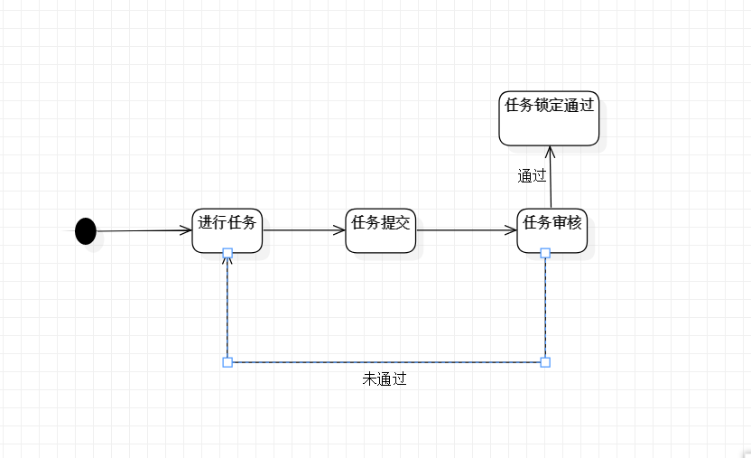
任务提交的初步状态图

Slide 37
PART 07
StarUML绘制活动图

Slide 38
问题：请简述什么是活动图？

Slide 39

是状态图的一种特殊情况，这些状态大都处于活动状态。
本质是一种流程图，它描述了活动到活动的控制流。
交互图强调的是对象到对象的控制流，而活动图则强调的是从活动到活动的控制流。
活动图是一种表述过程基理、业务过程以及工作流的技术。
它可以用来对业务过程、工作流建模，也可以对用例实现甚至是程序实现来建模。

Slide 40
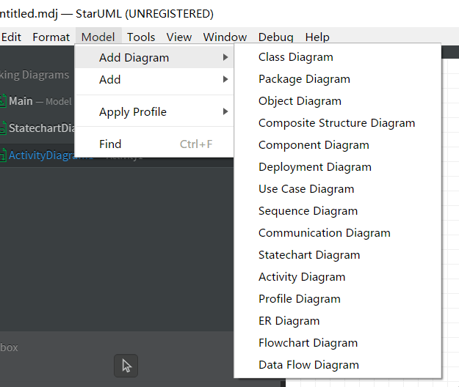
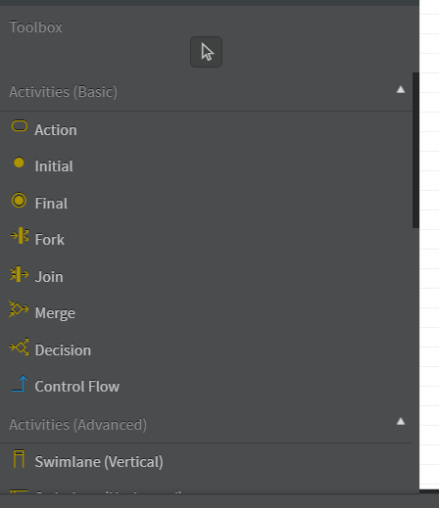
选择activity diagram
activity diagram的工具箱

Slide 41
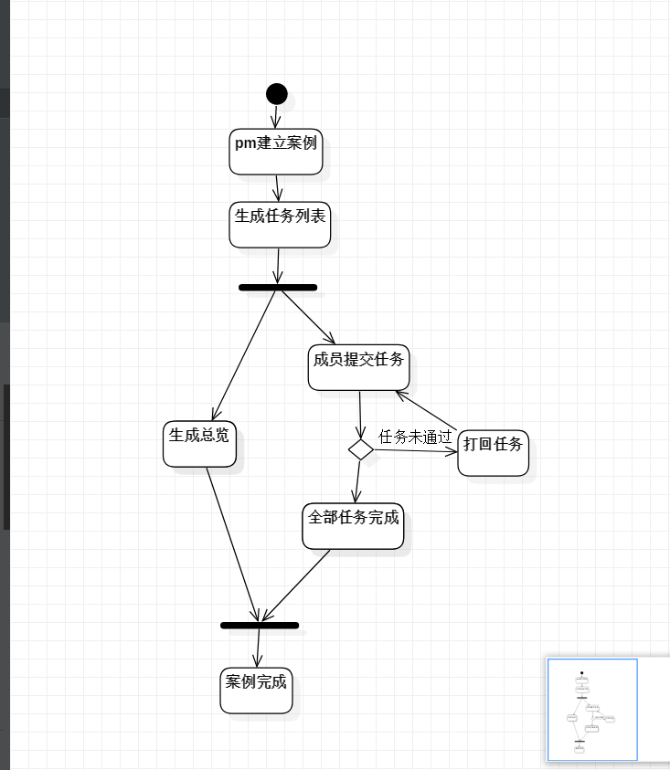
案例教学系统简易总览活动图

Slide 42
PART 08
StarUML绘制简易案例教学系统

Slide 43
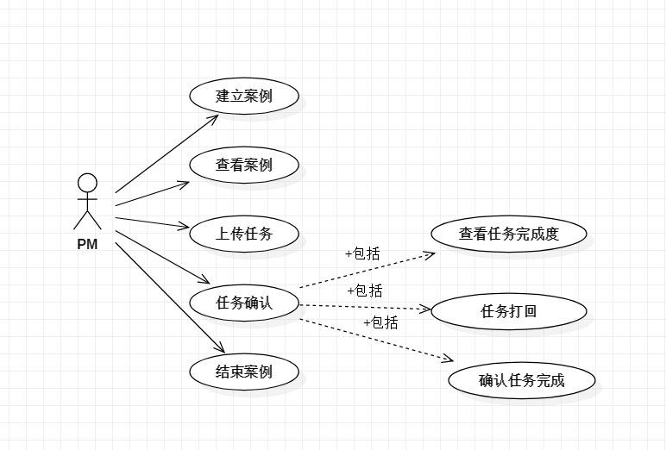
分析案例教学系统画出初步简易的用例图
PM基本用例图

Slide 44
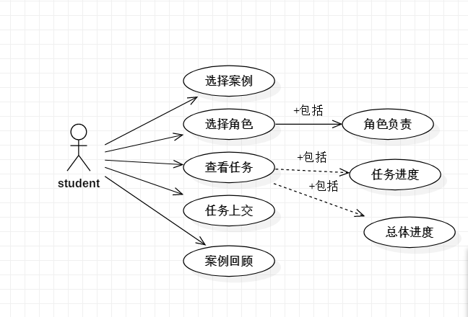
学生基本用例图

Slide 45
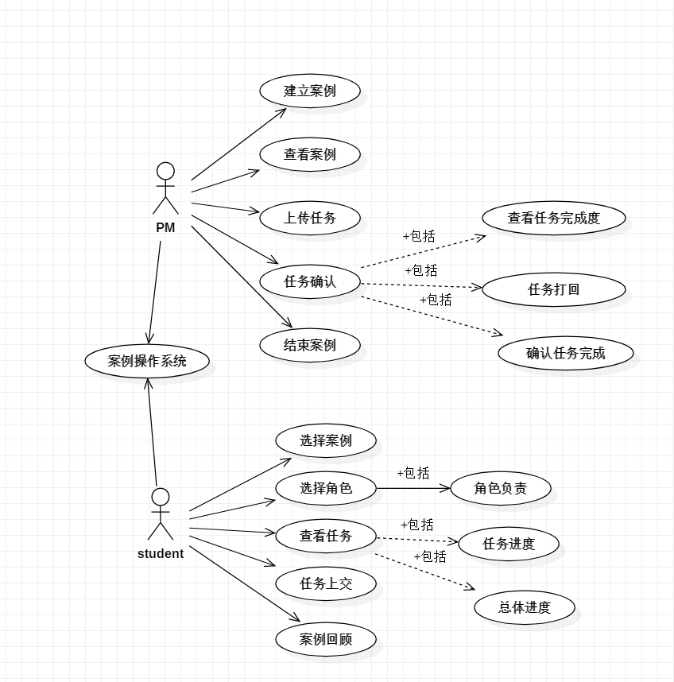
整体用例图

Slide 46
任务提交初步状态图

Slide 47
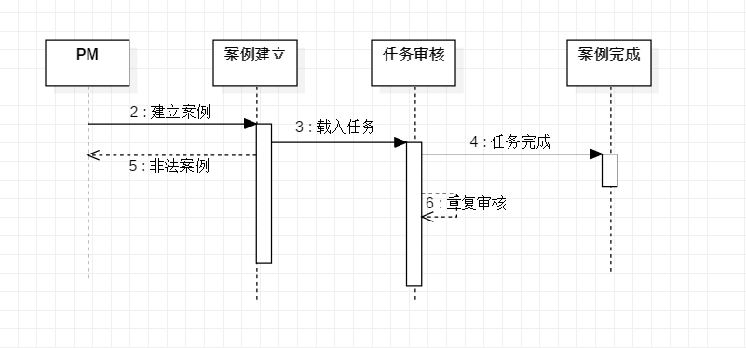
案例序列图

Slide 48
问题：请说出staruml的特点（作用）至少3个？

Slide 49
可绘制多款UML图
语法检验
正向工程
逆向工程
可以读取Rational Rose生成的文件
多种格式影像文件：可导出JPG、JPEG、BMP、EMF和WMF等格式的影像文件。
完全免费：StarUML是一套开放源码的软件，不仅免费自由下载，连代码都免费开放。
……..

Slide 50
参考资料

Slide 51
参考资料
[1]杨弘平, 吕海华, 李波, 史江萍, 代钦.UML2 基础、建模与设计教程[M]北京：清华大学出版社
[2]Grady Booch, James Rumbaugh, Ivar Jacobson.UML用户指南(第2版·修订版)[M]北京：人民邮电出版社
[3]百度百科https://baike.baidu.com/item/staruml/539759
[4]维基百科https://en.wikipedia.org/wiki/StarUML
https://www.cnblogs.com/jiangds/p/6596595.html
[5] https://www.cnblogs.com/jiangds/p/6596595.html

Slide 52
分工及评价

Slide 53
郭岳(PM):提供参考资料 86/100
杨海波:提供参考资料 85/100
杨寒凌:提供参考资料 84/100
周南:提供参考资料 83/100
李骏: StarUML的用法，特点，整体页面，画图96/100
叶瑶毓: 提供参考资料 82/100

Slide 54
Q&A

